Slide 1
中国陆生脊椎动物 · 群落功能生物地理学
内温性缓冲了群落性状
2,837
物种
对环境的过滤
鸟 · 兽 · 爬行 · 两栖
Endothermy buffers assemblage trait composition
against environmental filtering
50 km 网格 3,782 格 | 33 科为重复单元
含保护地评估与性二态性
丁晨晨
北京大学 保护生态学
2026 年 8 月

Slide 2
报告提纲
1 问题：两篇对标文献留下的空白
效应「因类群而异」被反复观察到，却从未被机制化、被正式检验
2 假说与设计：体温调节模式 + 四个方法决定
重复单元・性状四阶矩・零模型权重・第四角检验
3 结果：性状格局与环境驱动
功能结构・耦合不对称・人为过滤・功能冗余・过滤器身份・功能分区
4 保护评估与一个全球库没有的维度
保护空缺・保护地有效性・性二态性・群落尺度的 Rensch 法则
5 我们推翻了自己的哪些结论
零模型・数据来源・尺度——三处被自己的检验改写
6 结论与仍然存在的缺口
2

Slide 3
01
问题：对标文献留下的空白
Huang et al. 2023 The Innovation · Sun et al. 2025 Zoological Research

Slide 4
两篇对标文献做了什么
同样的四类群、同样的中国、同样的功能多样性指标——结论都停在「效应因类群而异」
Huang et al. 2023 The Innovation
Sun et al. 2025 Zoological Research
2,430 种 · 50 km Behrmann 网格 3,888 格
2,334 种 · 0.5° 网格
FRic / FEve / FDiv + NRI / NTI
性状体积 / 性状密度 + 演化独特性
驱动：现代气候 + 末次盛冰期气候变化
驱动：MAT / MAP（其余因共线性剔除）
人类因子：仅公元前 10,000 年的人口密度
人类因子：无
结论：「LGM 效应因不同类群而异」
结论：「两栖类对环境最敏感」
——但未说明为什么、也未做正式检验
——同样是描述，而非机制
五个共同的空白
1 没有从第一性原理提出可证伪的跨类群假设，也没有做类群 × 驱动因子的交互检验
2 完全忽略当代人类活动——而这正是保护决策最需要的部分
3 单一空间粒度，未检验尺度依赖（MAUP）
4 以网格为重复单元：同一纲的所有格共用一个物种库与性状矩阵，属伪重复
5 CWM 直接对环境回归——存在严重的第一类错误膨胀，两文均未处理
Huang et al. 2023 Innov. 4:100379；Sun et al. 2025 Zool. Res.
4

Slide 5
科学问题与热缓冲假说
过滤器的强度本身，能否由生物的生理属性预测？
跨越中国的环境梯度，决定群落性状组成的环境过滤器身份与强度，
是否可由类群的体温调节模式预测？
恒温：鸟类 · 哺乳类
预测
变温：爬行 · 两栖
内温性使体温与环境解耦
变温类群的性状–环境
体温随环境变化
代价是极高的能量需求
耦合强度应系统性更高
性状直接受热环境筛选
→ 性状受环境约束较松
尤其在热能量轴上
→ 性状受环境紧密约束
为什么这个假说值得检验
· 它是可证伪的：给出方向明确的定量预测，而非「因类群而异」
· 它是可迁移的：不依赖中国的特殊性，可在任何区域、任何类群集合上重复
· 它直接关系保护：若成立，变温类群在气候与土地利用变化下的暴露度被系统性低估
· 检验它需要真正的重复单元——这正是前人设计上的短板
5

Slide 6
02
假说与设计
体温调节模式给出可证伪的预测；四个方法决定成败

Slide 7
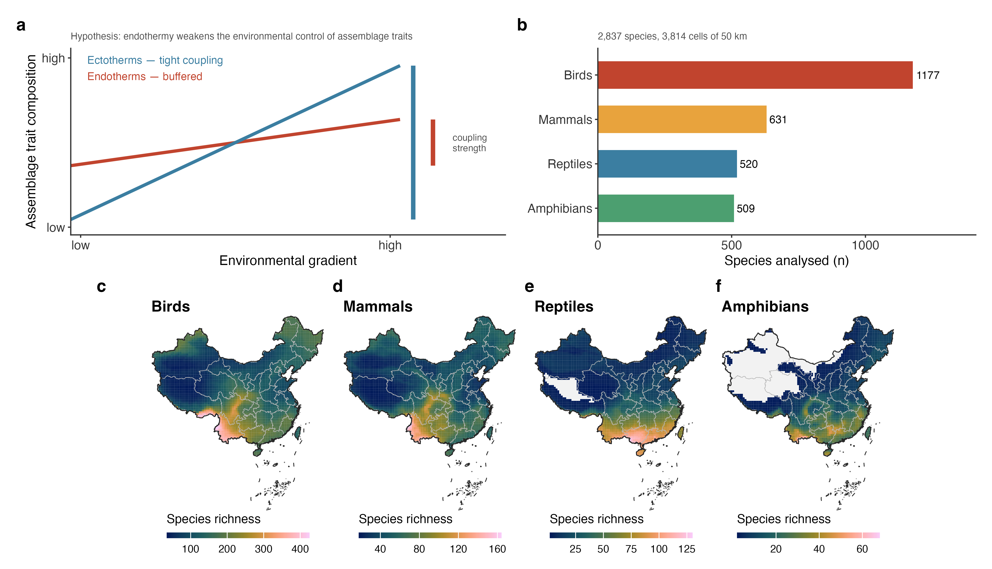
数据基础
2,837 种 · 两个嵌套粒度 · 47 个环境变量归并为 5 个生态学预测轴
2,837
物种（鸟 1,177 · 兽 631 · 爬 520 · 两栖 509）
3,782 / 950
50 km / 100 km 等积网格（严格嵌套）
6 + 4
四类群通用核心性状 + 三类群扩展性状
33
科（恒温 21 / 变温 12）——本研究的重复单元
性状统一骨架
TetrapodTraits v2.0.1（四纲同一分类系统）
分布数据：IUCN 范围图（两栖/爬行/哺乳）+ BirdLife 衍生网格矩阵（鸟类）；观测群落来自 GBIF 458 万条记录
地图基于自然资源部标准地图 GS(2023)2767
7

Slide 8
四个决定结论成败的方法选择
每一个都能单独改变结论的方向或量级——后面会逐一给出证据
1
重复单元 = 科，而非纲或网格
2
性状分布的四阶矩
以「纲」为单元只有 4 个重复（恒温 2 / 变温 2）；
均值＝方向性过滤 方差＝过滤强度
以「网格」为单元是伪重复——同一纲的所有格
偏度＝哪一侧尾部被截断
共用一个物种库与一条性状向量。
峰度＝生态位填充程度
本研究：33 个科，纲/目 嵌套随机效应
四者并不冗余：显著比例与主导环境轴均不同
代价：每组只剩 12–21 个重复，检验力有限
偏度在变温类群比方差更敏感
3
零模型的抽样权重
4
第四角 max test
等概率抽样把狭域特有种与广布种视为等可能，
所有样方共用同一条性状向量 → CWM 直接对
而真实群落由广布种主导 → 虚假的功能聚集
环境回归会严重膨胀第一类错误
本研究：按物种占据网格数加权（主）
本研究：同时置换样方端与物种端，取 max p
修正后聚集量级下调 30–50%，
朴素回归多判 1.27–2.72 倍，
两栖类的「超离散」完全消失
21–54% 的具体结论被推翻
8

Slide 9
中国本土性状数据集：验证与补缺
五份《生物多样性》数据论文——与全球库互不依赖，因此一致性是对双方的检验
数据来源
交叉验证：13 项对比中 12 项 r ≥ 0.93
两栖 591 种 Song, Chen & Wang 2022
鸟类体重 n = 1,049 r = 0.992
蜥蜴 226 种 Zhong, Chen & Wang 2022
哺乳体长 n = 483 r = 0.986
鸟类 1,483 种 Wang, Song & Zhong 2021
哺乳体重 n = 391 r = 0.974
蛇类 341 种 Wang J. et al. 2023
爬行生境宽度 n = 146 r = 0.959
哺乳 754 种 Ding et al. 2022
两栖窝卵数 n = 129 r = 0.300（Spearman 0.821）
生物多样性 30:21520 doi:10.17520/biods.2021520
排序一致但数值不一致 → 定义差异，该性状本就未用
覆盖率的净提升
一个差点毁掉结果的解析陷阱
两栖活动节律 29.2% → 44.5%
这些表把测量值写成区间："1010~1210"
两栖垂直生境 88.6% → 94.7%
用 gsub 剥离非数字字符会拼成 10101210
鸟类体长 87.5% → 100%
——一条 10 公里长的蛇
哺乳・爬行 92.7–100% → 几乎无提升
首次运行因此出现雌雄相差一万倍的荒谬值
哺乳与爬行的全球库覆盖本就接近饱和，
修正后：两栖可用分性别体长 76 → 472 种
这些数据的主要价值是验证而非补缺
缺失值还写作字符串 "NA"，is.na() 会漏判
9

Slide 10
03
结果：性状格局与驱动
包括两条与我们自己预期相反的结果

Slide 11
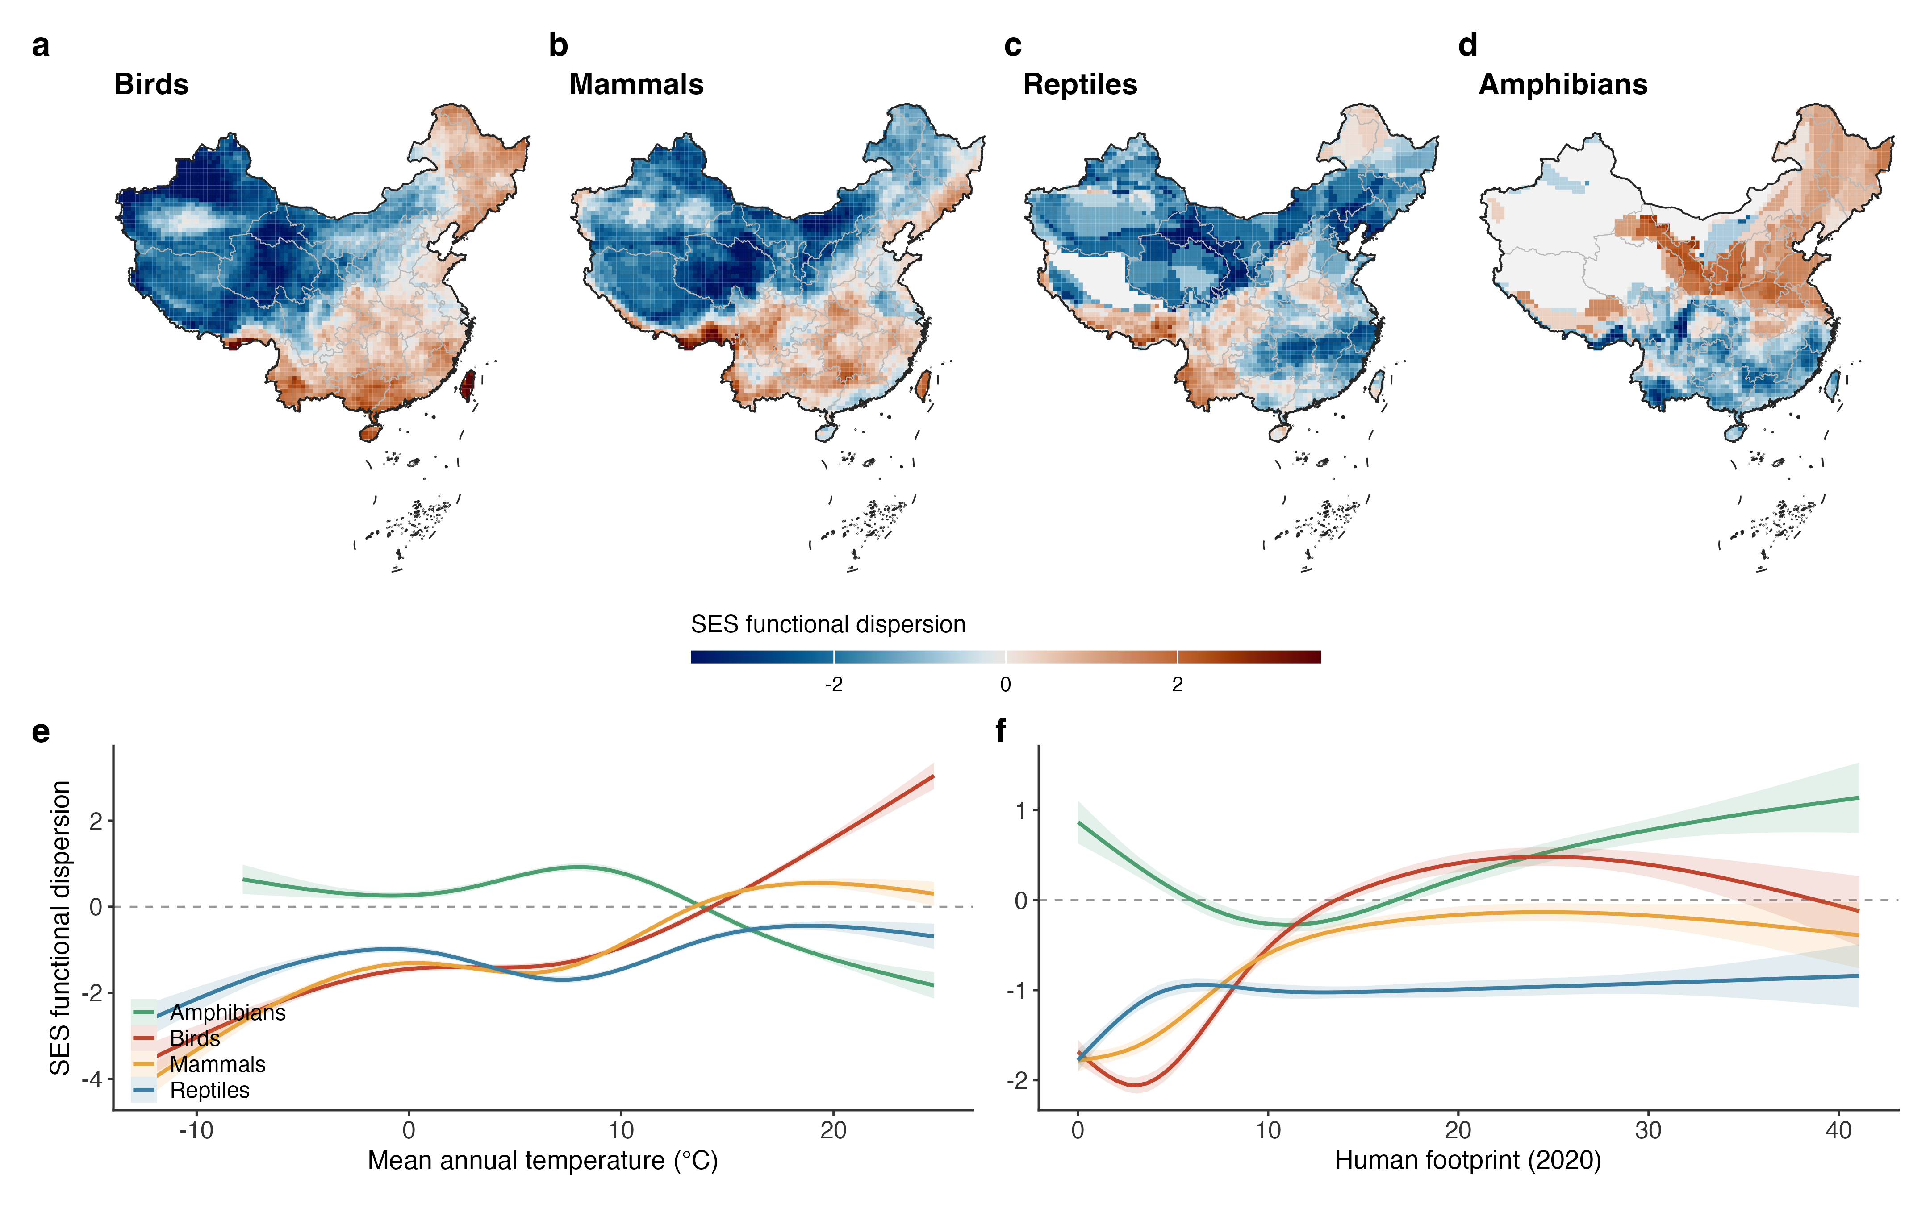
功能结构：零模型的选择是决定性的
SES < 0 = 群落性状比同丰富度随机组合更相似（环境过滤主导）
要点
占据加权零模型（主分析）：
鸟类 −0.84 哺乳类 −0.90
爬行类 −1.13 两栖类 +0.08
等概率零模型会怎样？
鸟 −1.68 兽 −1.26 爬行 −1.88
两栖 +1.70（假的超离散）
聚集被夸大 1.4–2.0 倍
等概率抽样把狭域特有种与
广布种视为等可能，而真实
群落由广布种主导
两栖类的「超离散」经三条
独立路径确认不存在
换零模型 / 换实测性状 / 换中国本土数据
999 次零模型；两套零模型结果均已输出
11

Slide 12
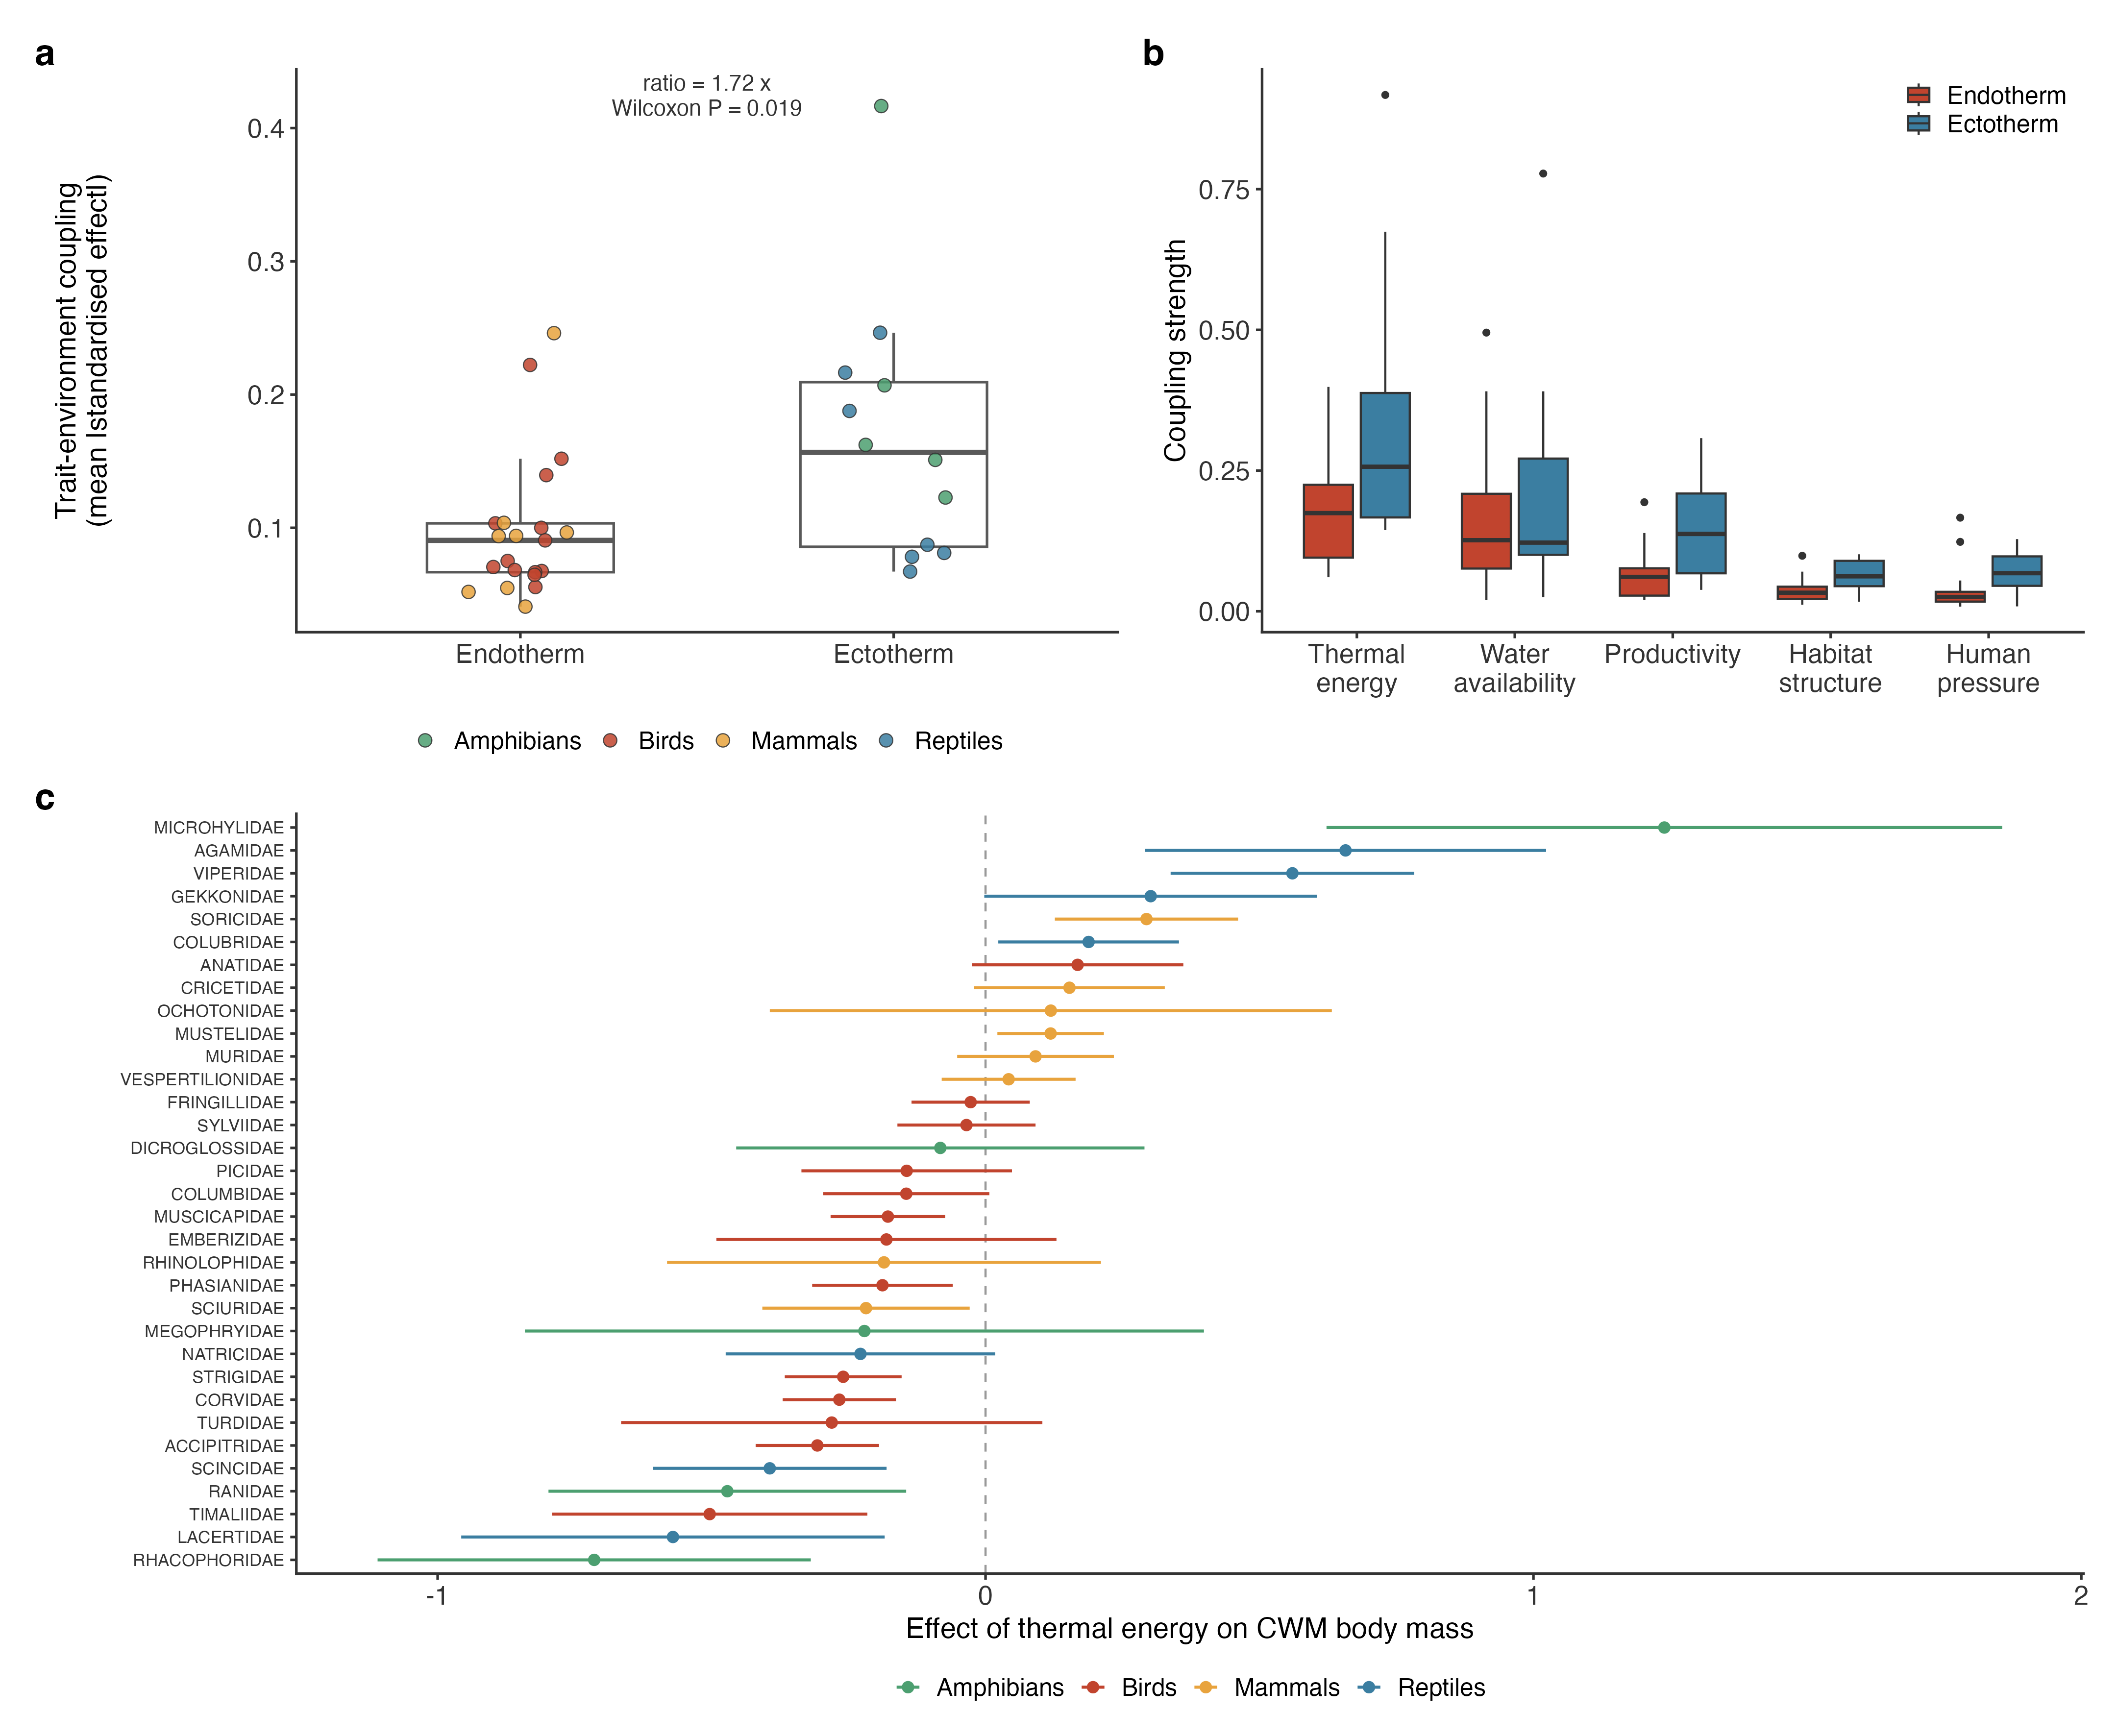
核心检验：变温类群耦合更强
以 33 个科为重复单元（恒温 21 / 变温 12），纲/目 嵌套随机效应
要点
总体耦合
1.72×
P = 0.019
热能量轴
1.79×
P = 0.017
人为压力轴
1.95×
P = 0.005
30 个「响应 × 环境轴」对比
30/30 方向一致
留一纲检验 15 个组合
比值 100% 大于 1（1.41–2.49）
对零模型稳健：比值几乎不变
空间自回归的标准化效应量；Wilcoxon 与嵌套混合模型并报
12

Slide 13
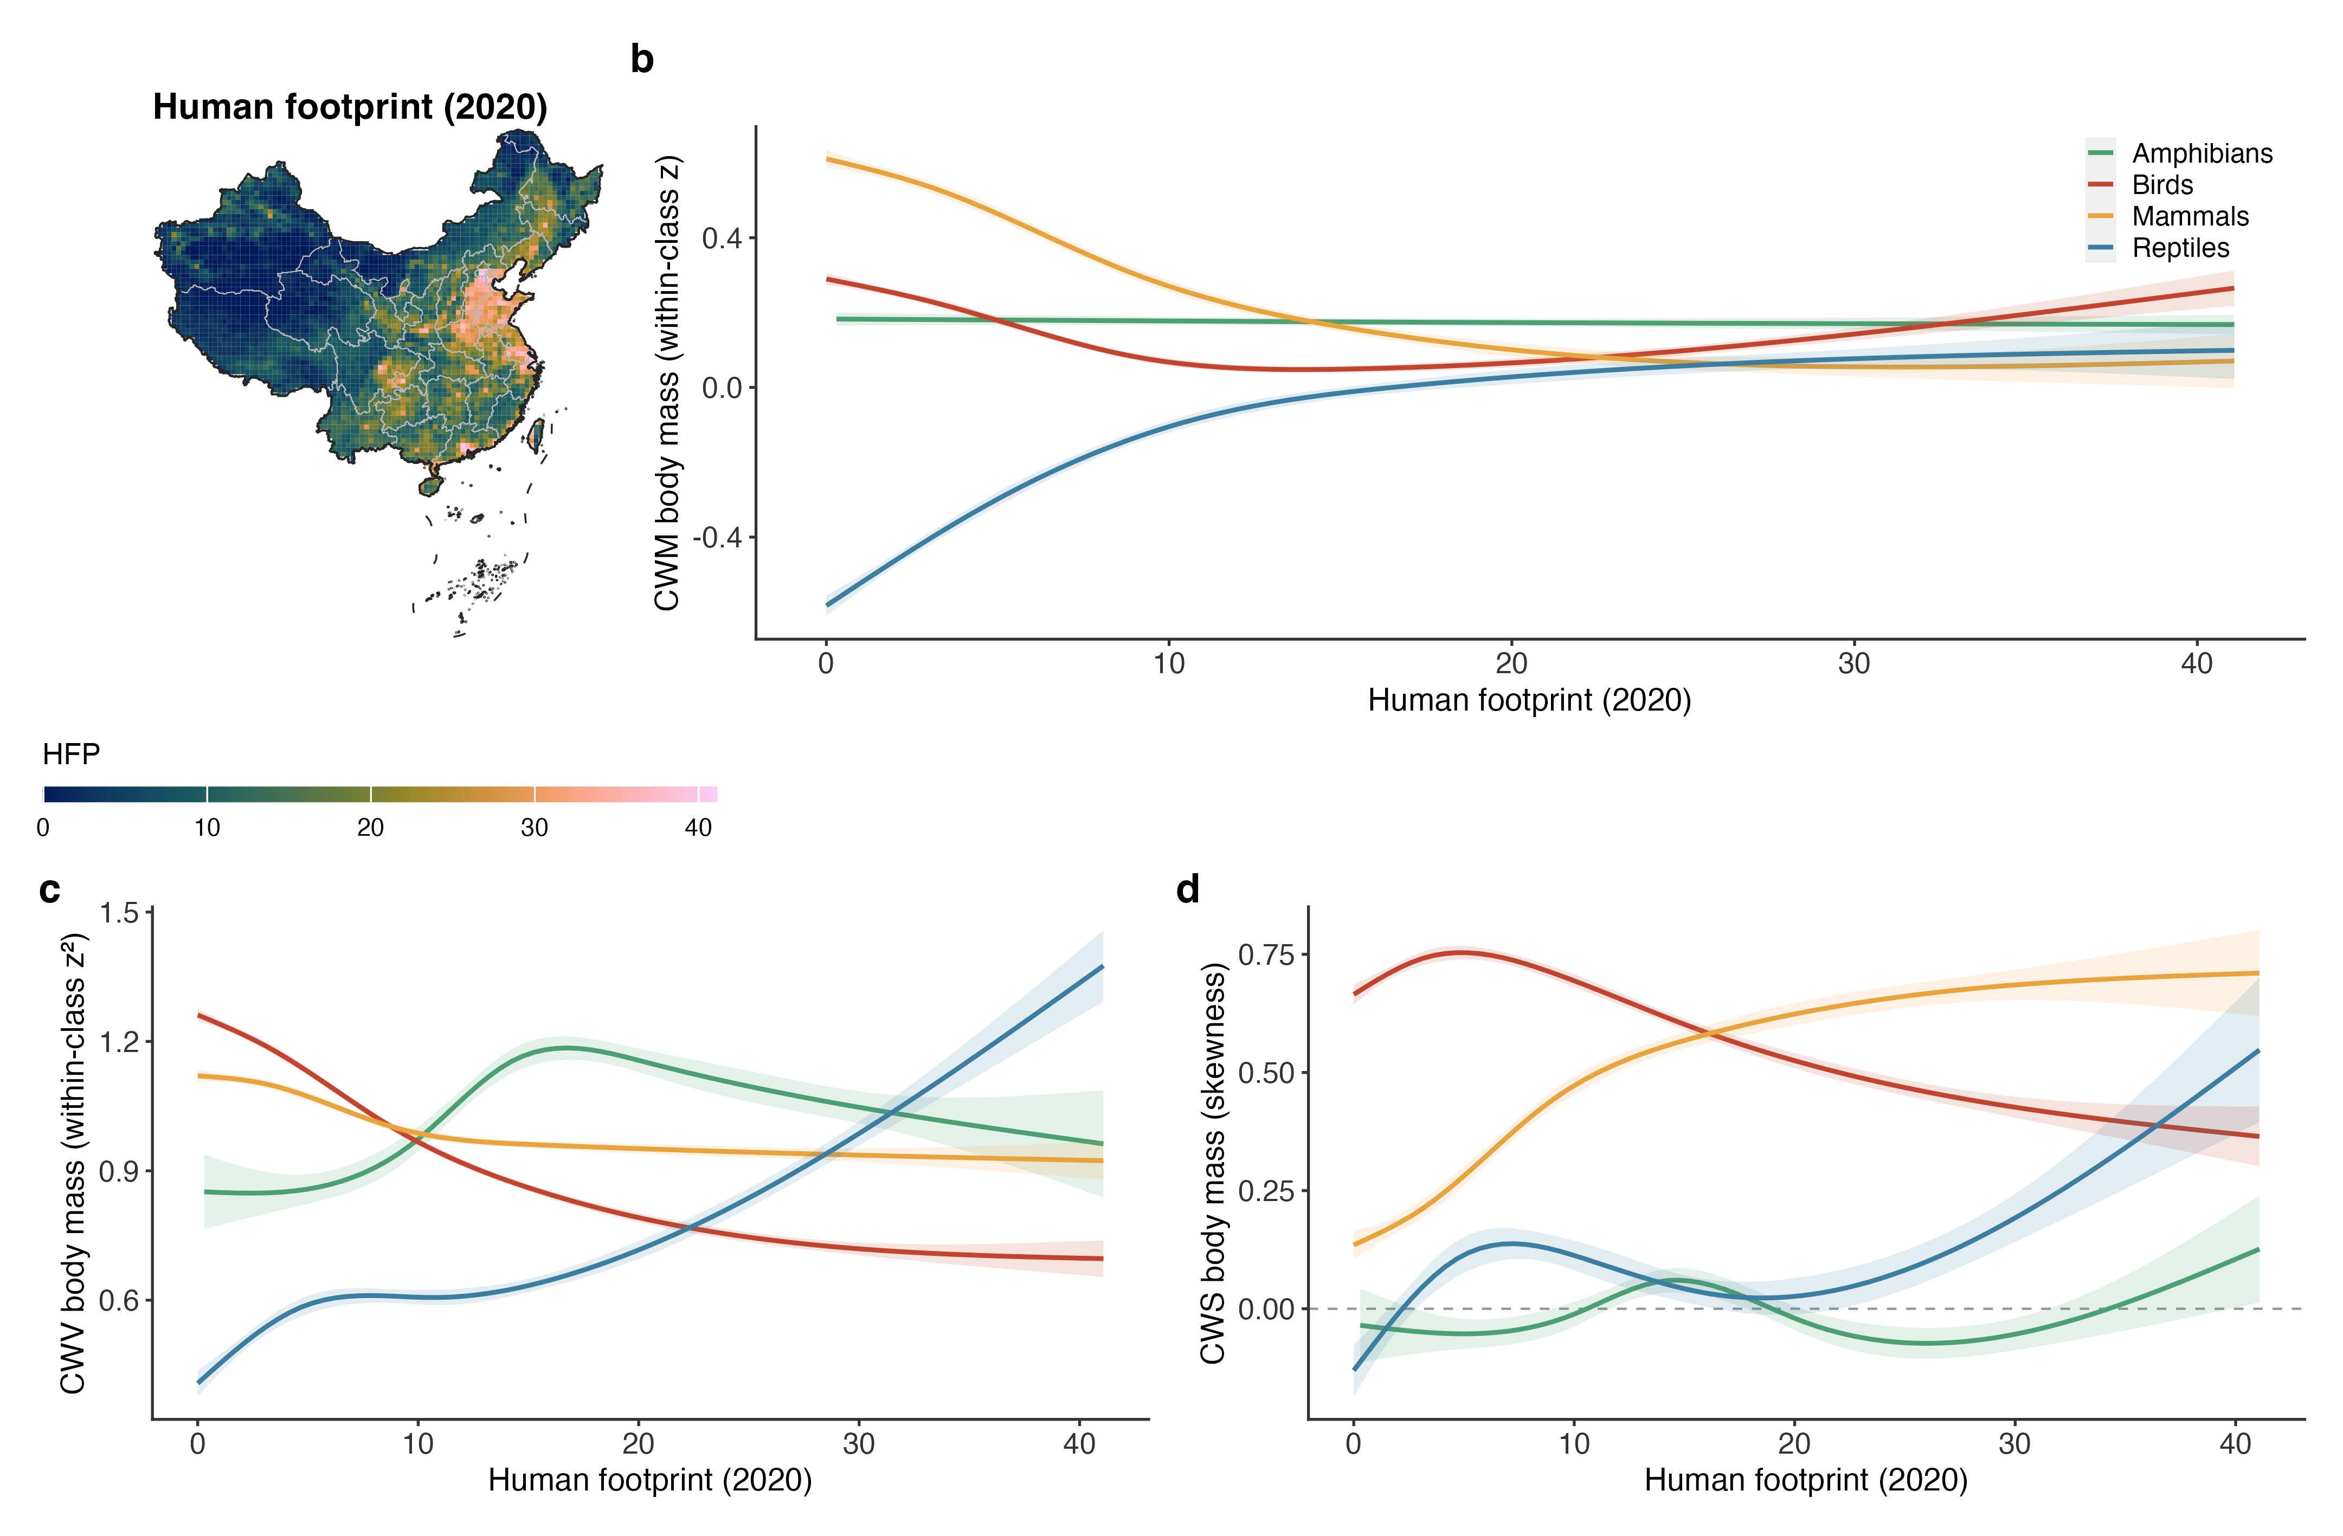
人为过滤：与预期相反
原假设：体型大、生活史慢的恒温类群应更敏感——被数据否定
要点
人为压力轴的耦合强度：
变温 0.073 vs 恒温 0.038
1.95 倍 P = 0.0047
留一纲检验 4/5 情景显著，
是最稳健的单项结果
解释
内温性提供的生理独立性同时
缓冲了自然的与人为的梯度；
变温动物依赖微生境的热与水，
而土地利用改变的正是微生境
范围图对细尺度土地利用不敏感，
故此处的人为效应是保守下界
50 km 网格；GAM 平滑与 95% 置信带
13

Slide 14
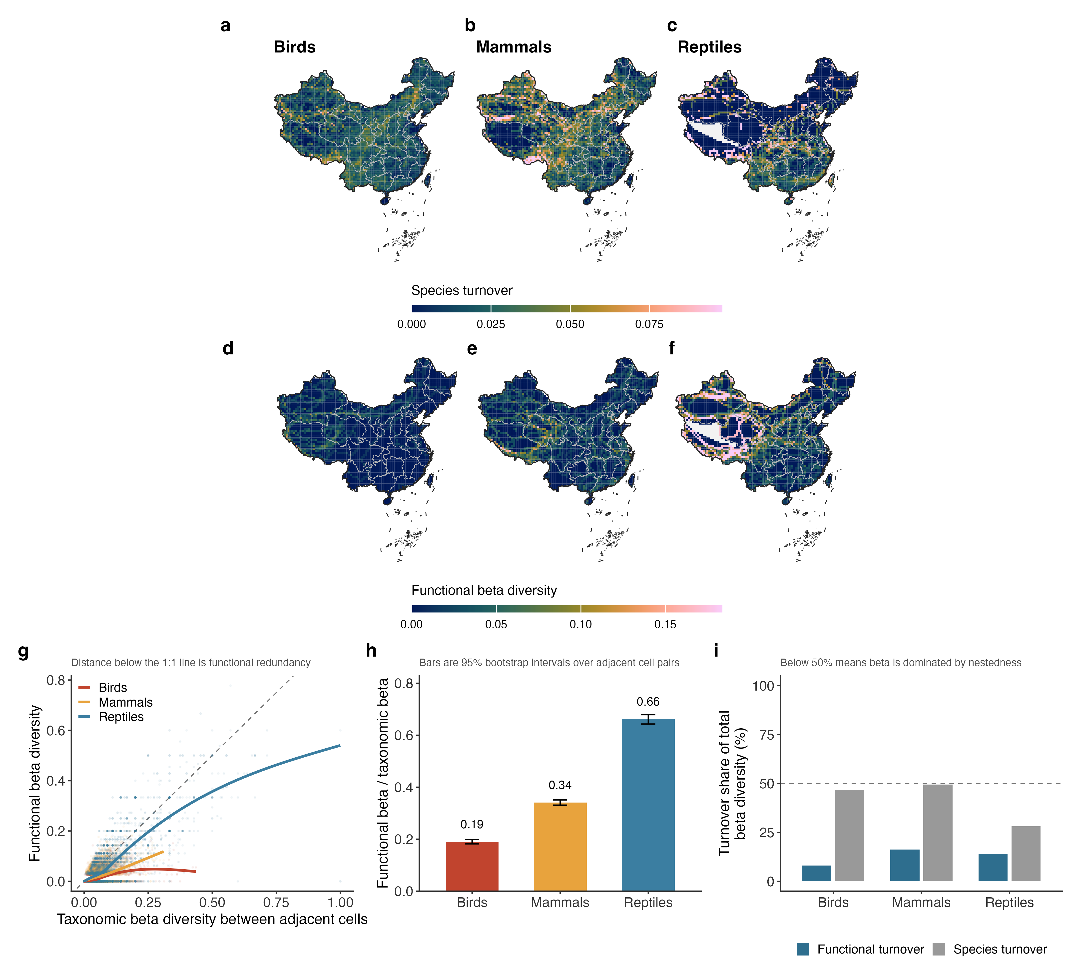
功能冗余：一条不依赖模型的证据
相邻网格间，物种换掉了——功能变了吗？
要点
功能 β / 分类 β（相邻网格对）：
鸟类 0.19
哺乳类 0.34
爬行类 0.66
鸟类的功能组成周转只有物种
周转的 19%——高度功能冗余
爬行类几乎与物种同步改变，
缺乏这种冗余缓冲
不依赖任何回归模型或效应量，
因而不受回归衰减影响
K = 10 / 20 / 30 下排序不变
7,344 对相邻网格；Baselga (2010) 分解；999 次 bootstrap
14

Slide 15
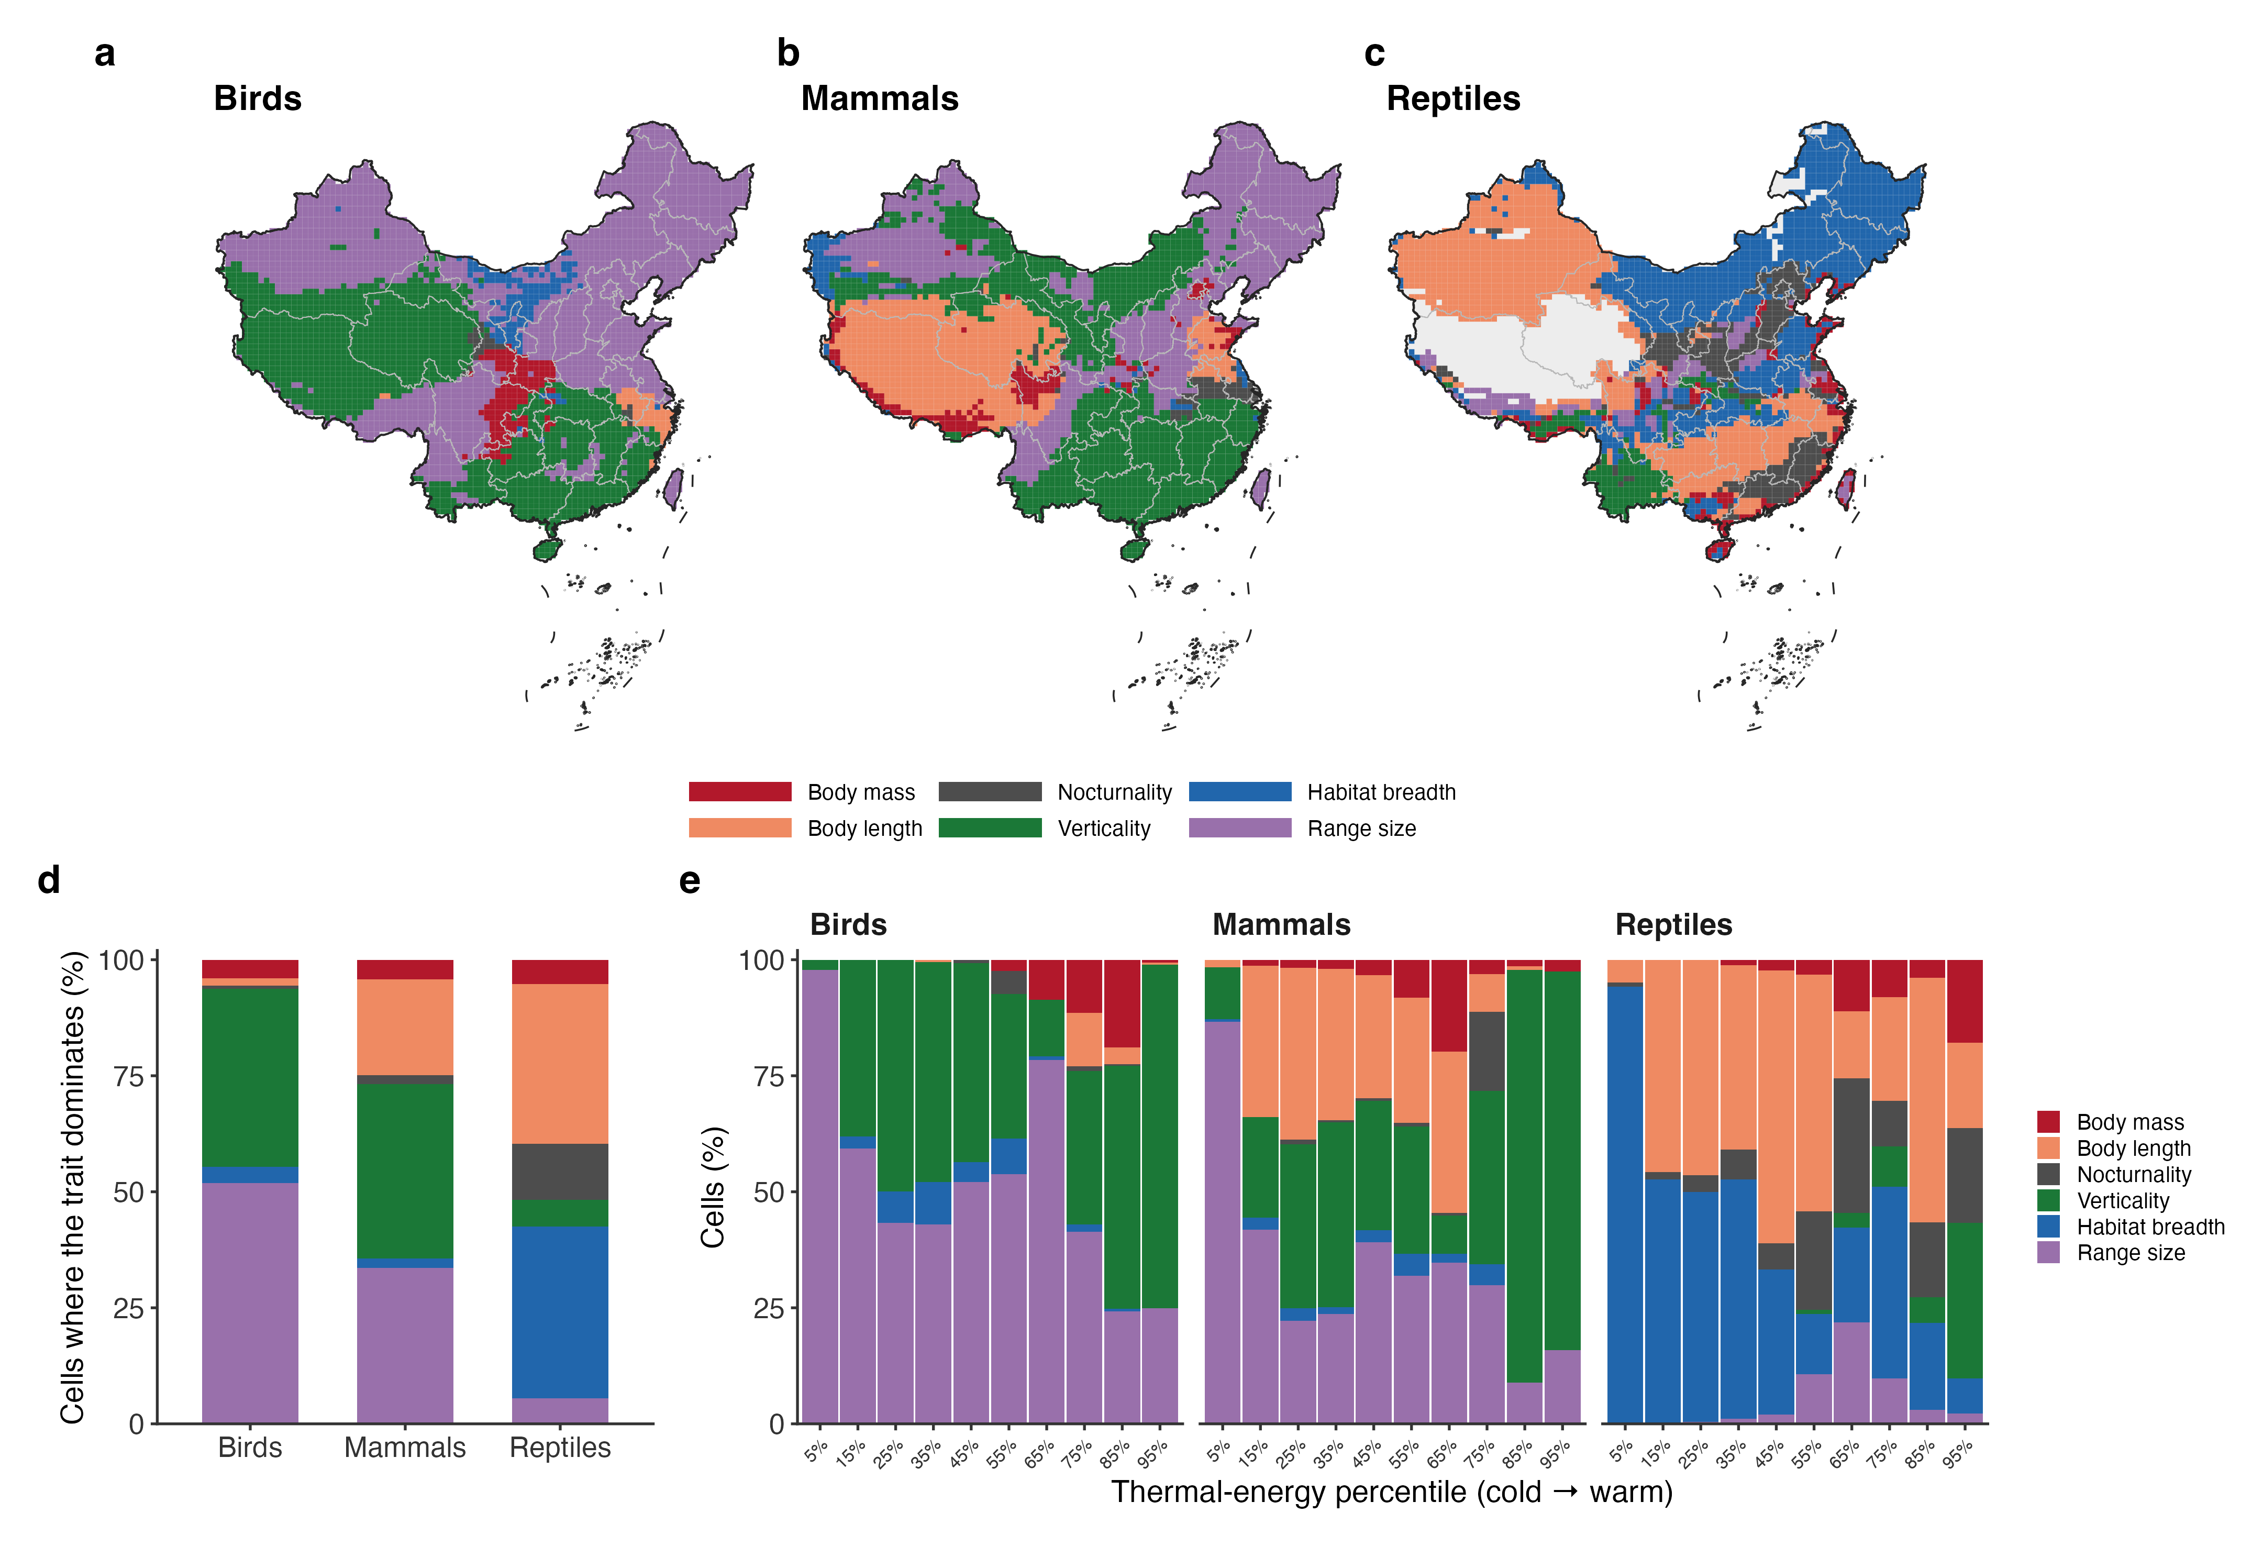
过滤器的身份随地理变化
不只是强度不同——被过滤的「是哪个性状」本身就在变
要点
每格取 |SES 均值| 最大的性状
作为「主导被过滤性状」
恒温类群
几乎处处由分布范围主导
（鸟 94%、兽 78%）
爬行类一分为二
北方与东北：生境宽度 44%
南方：分布范围 42%
沿热能量梯度，过滤器身份
随气候带切换
哺乳类在青藏高原切换为体长；
鸟类在最暖端切换为体型
此前无人展示过过滤器身份的地理变化
15

Slide 16
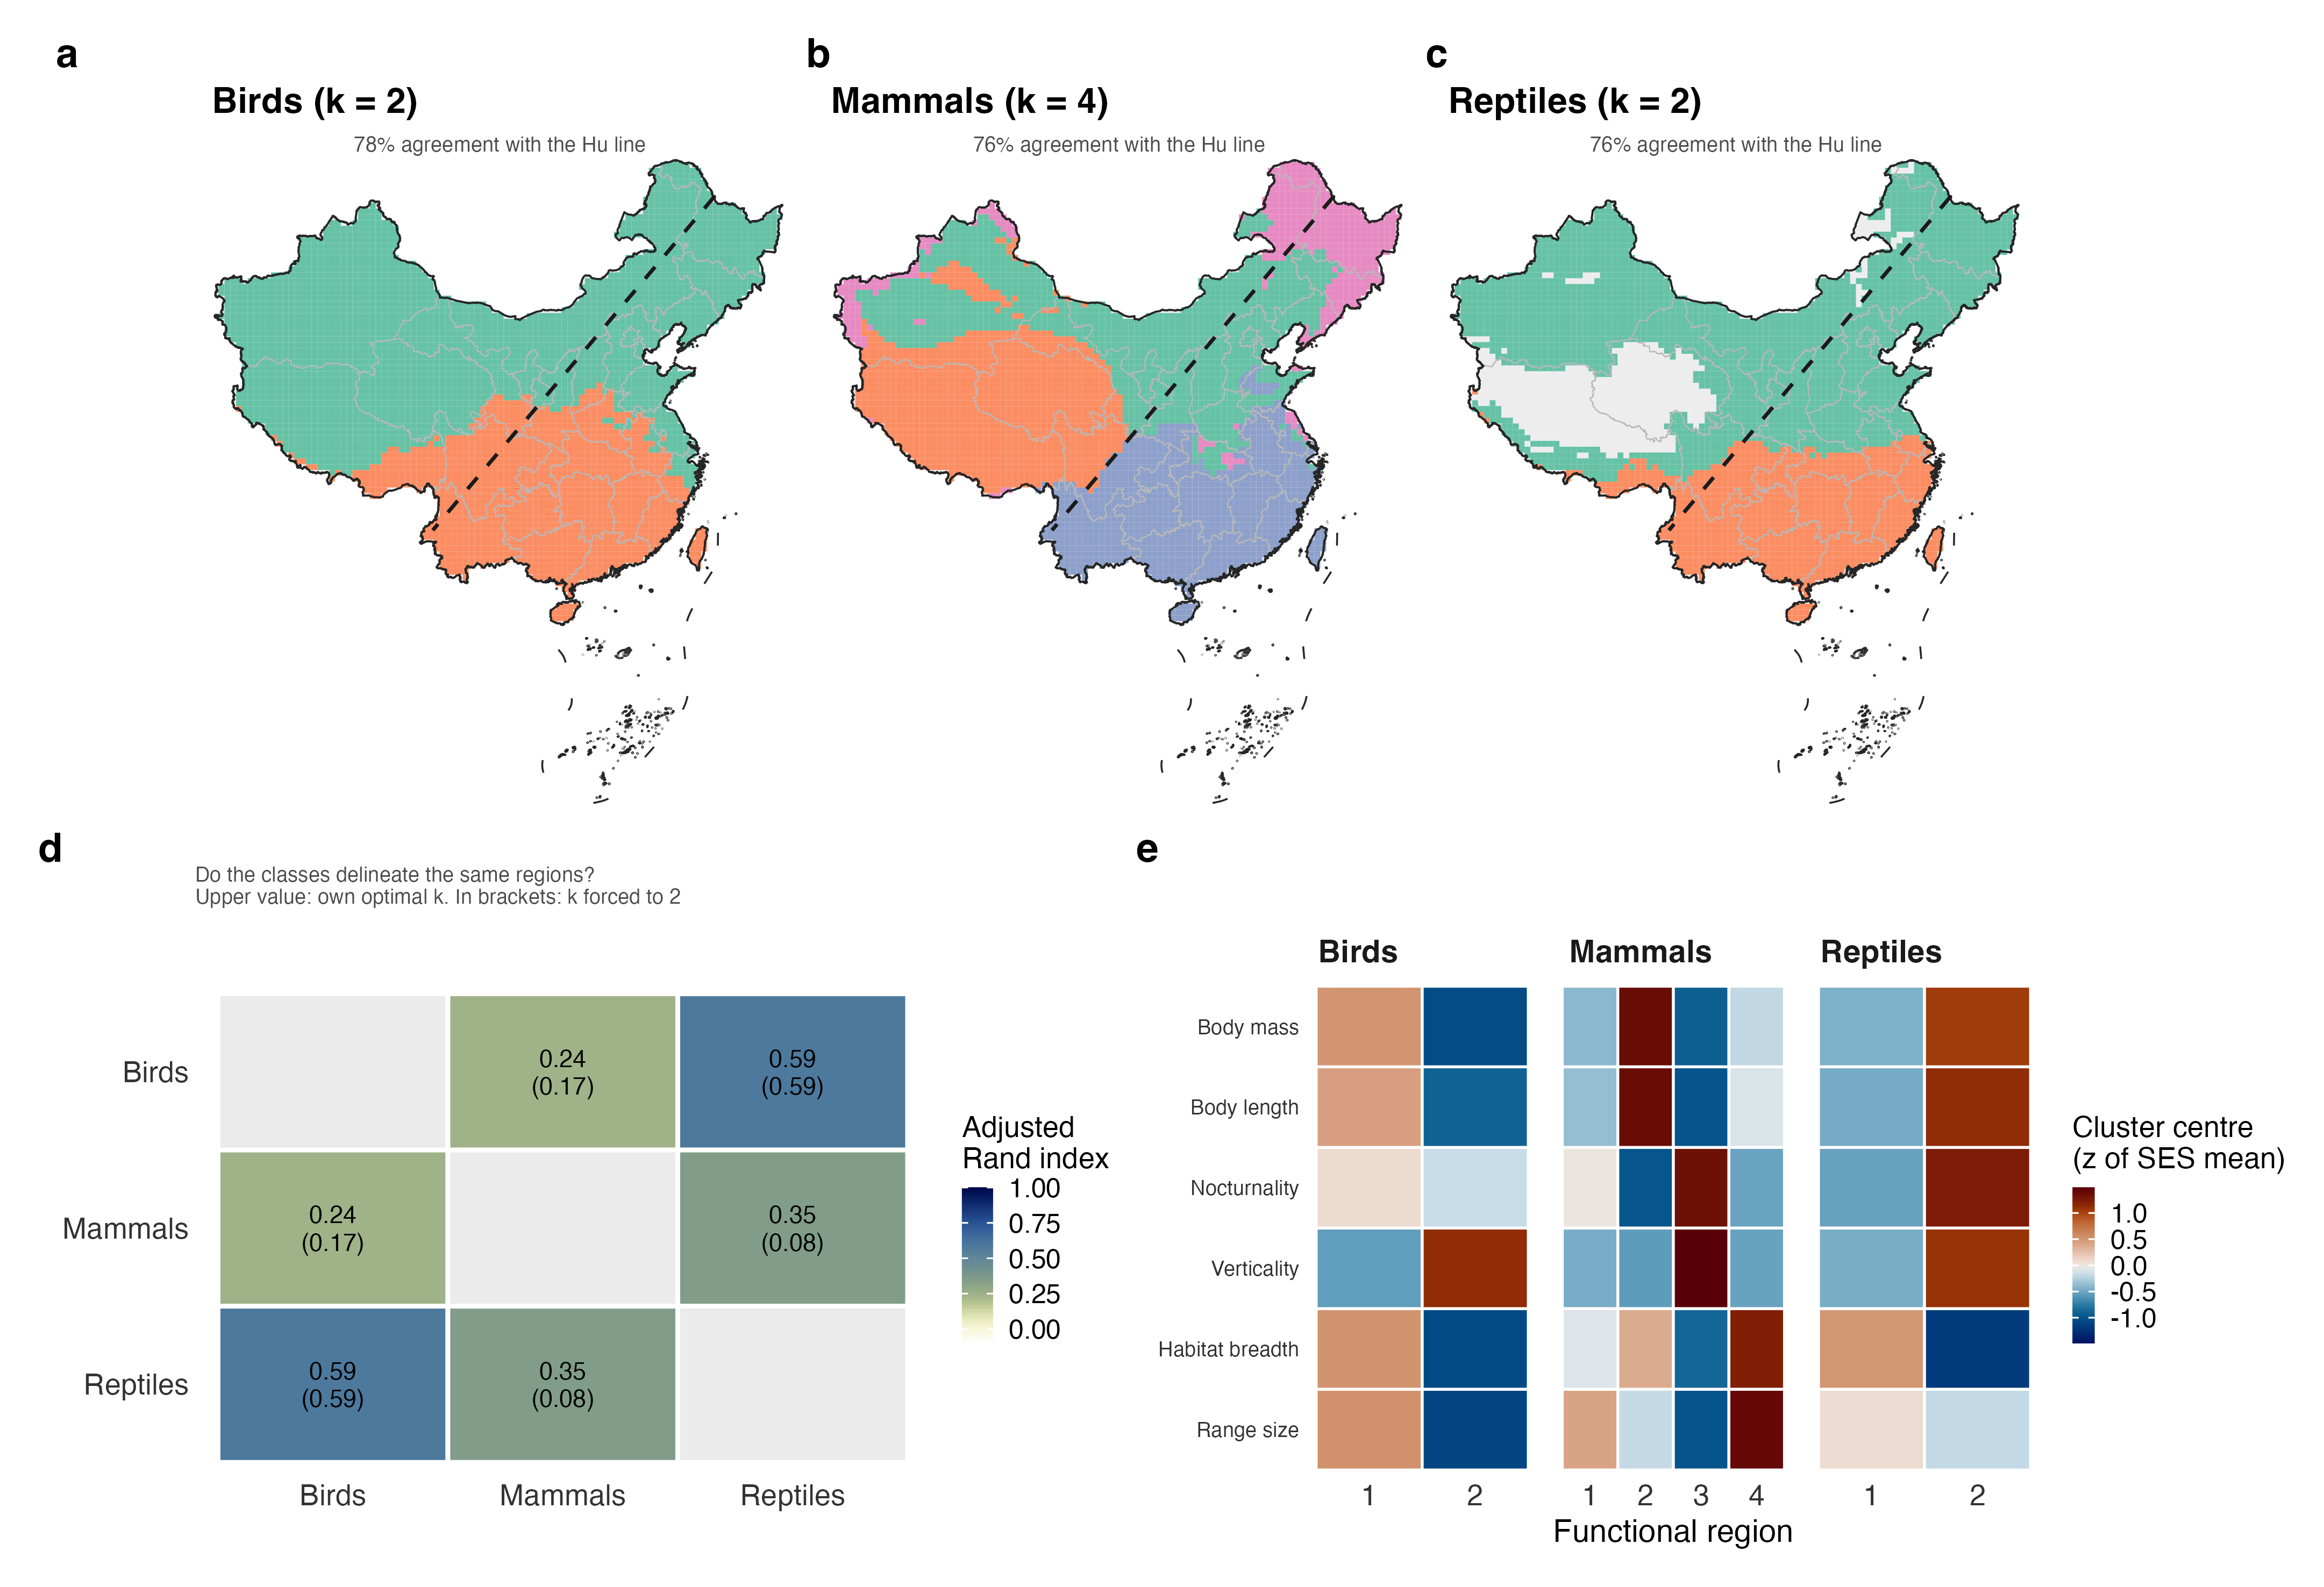
功能分区与胡焕庸线
仅用性状结构做无监督聚类——它自己找到了那条线
要点
对每格 12 维 SES 剖面做 k-means，
簇数由轮廓系数自动选择
三个纲各自独立地把中国
划成西北–东南两大功能区
与胡焕庸线的一致率：
鸟 79.7% 爬行 76.8% 兽 74.5%
Cohen κ = 0.50–0.56
该线未进入任何输入，
因此是真正的外部验证
属中等吻合而非重合——西南段
功能边界偏东南；哺乳类另分出
青藏高原为独立第三区
虚线为胡焕庸线（黑河–腾冲）
16

Slide 17
04
保护评估与新维度
保护空缺・保护地有效性・性二态性

Slide 18
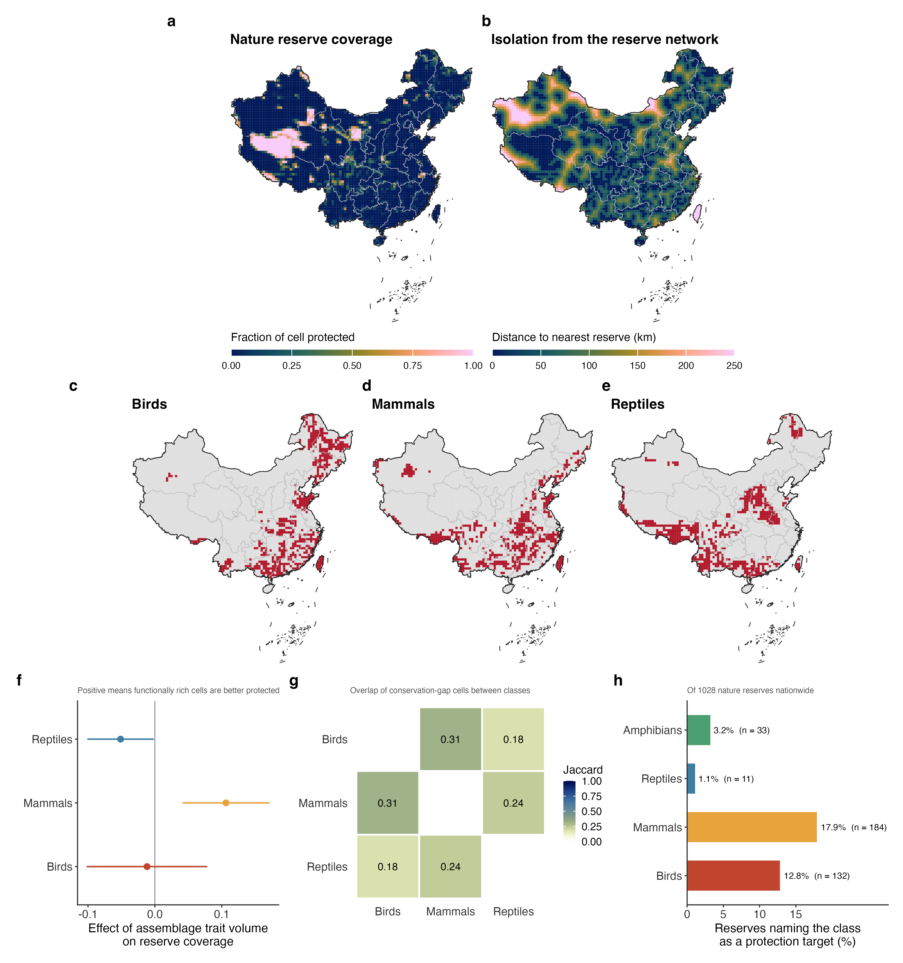
保护空缺与保护地有效性
高性状多样性 + 零保护覆盖 = 空缺；倾向匹配回答「保护地是否有效」
要点
全国保护区覆盖 10.31%（国家级 8.38%）
保护空缺网格
鸟 14.4% 兽 14.0% 爬行 15.5%
这些网格性状多样性居前 25%，
而保护地覆盖恰为 0
倾向匹配比较
在环境相似的格间配对后：
鸟 +0.18 兽 +0.14（保护地内
功能离散度更高，P < 10⁻³）
爬行 −0.19（方向相反）
保护空缺的跨类群重叠很低
Jaccard 仅 0.18–0.32
→ 按单一类群划保护地会漏掉其他类群
全国自然保护区矢量边界；匹配变量为五个环境轴
18

Slide 19
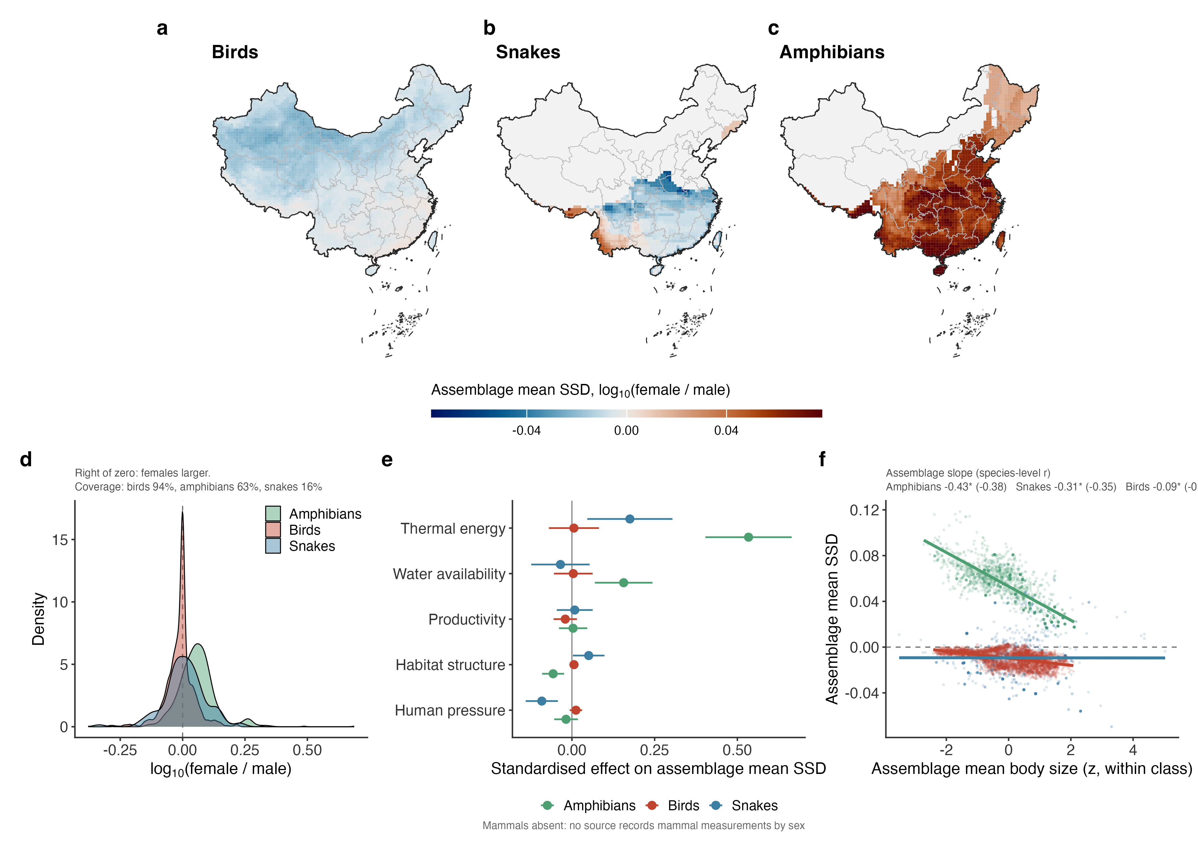
性二态性：全球库没有的维度
AVONET / COMBINE / TetrapodTraits 每种只给一个体型值；中国数据集分性别记录
要点
SSD = log₁₀(雌 / 雄)，0 为对称中心
覆盖
鸟 94.3%（1,110 种，体重）
两栖 62.7%（319 种，体长）
蛇 16.0%（83 种，标准体长）
哺乳类缺席
所有数据源都不分性别记录
格局与教科书一致
鸟类 70% 雄性更大
两栖 81% 雌性更大
蛇类 56% 雌性更大
这一致性反证了解析正确
蛇类 SSD 受生产力(+0.22)与
人类压力(+0.17)驱动
Song 2022・Wang J. 2023・Wang 2021；空间自回归框架与主分析一致
19

Slide 20
群落尺度的 Rensch 法则
群落值就是物种值的平均——所以必须证明它不只是算术继承
Rensch 法则：SSD 随体型系统变化（雄性偏向的异速生长）
类群
物种尺度 r
群落尺度 r
放大倍数
鸟类
−0.085
−0.508
6.0×
两栖类
−0.380
−0.749
2.0×
蛇类
−0.346
+0.015
0.04×
鸟类：空间共现的额外贡献
蛇类：相反的情形
群落尺度的关系比物种尺度强 6 倍
物种尺度存在明确的异速生长（−0.35），
→ 空间过程把物种筛选成
但在空间上被完全抹平（+0.02）
「大体型群落更偏雄性」
仅 83 个物种，解释力弱于另外两类
20

Slide 21
05
我们推翻了自己的哪些结论
稳健性检验不是走过场——它改变了三处结论

Slide 22
三处被自己的检验推翻的结论
这三条如果不做，都会以「显著结果」的形式进入论文
① 零模型的抽样权重把功能聚集夸大了 1.4–2.0 倍
等概率抽样把狭域特有种与广布种视为等可能，而真实群落由广布种主导。
改为按占据网格数加权后：鸟 −1.68 → −0.84，兽 −1.26 → −0.90，爬行 −1.88 → −1.13
两栖类的「功能超离散」完全消失（+1.70 → +0.08）
核心的恒温/变温比值几乎不变（1.72 / 1.79 / 1.95）——结论不依赖零模型选择
② 「范围图低估人为效应」只在鸟类成立
观测群落的人为效应比范围图大 6 倍——但有记录的网格本身人类压力就更高。
在同一批 804 个网格上重跑范围图模型：效应仍只有 0.017（观测 0.104），对照通过。
但兽/爬行/两栖只有 163–170 个可用网格，两种数据源下都不稳定，不作推广。
③ 区间记法的解析错误差点毁掉性二态性分析
数据集把测量值写成 "1010~1210"；剥离非数字字符会拼成 10101210。
首次运行出现雌雄相差一万倍的荒谬值——一条 10 公里长的蛇。
修正解析器后，可用的两栖分性别体长由 76 种增至 472 种，分析才立得住。
22

Slide 23
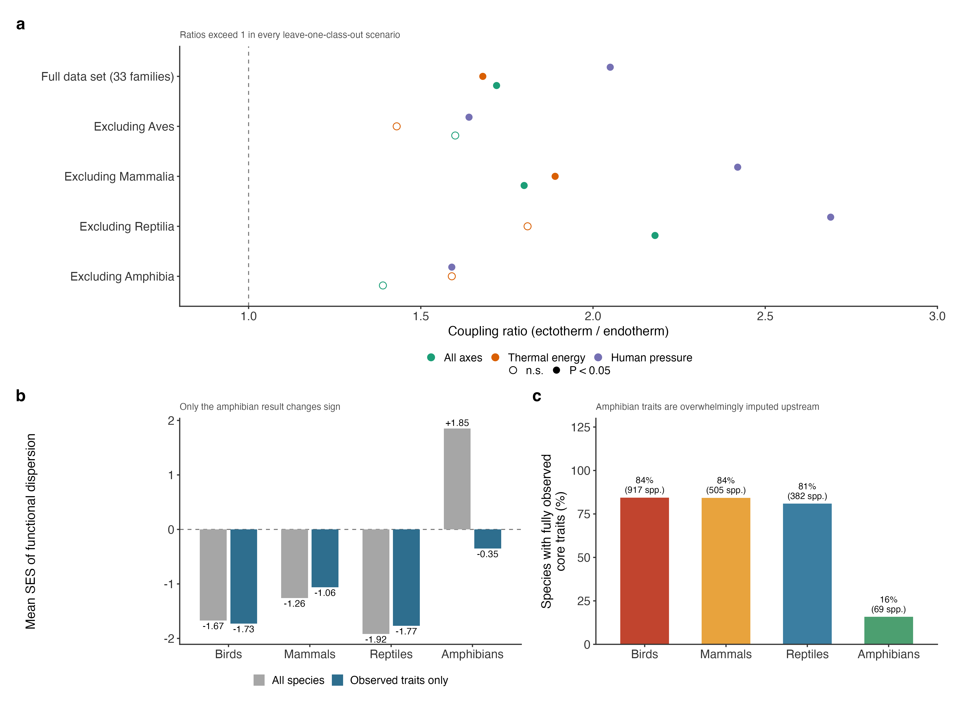
核心结论经受住了什么
体温模式与「纲」近乎共线——必须证明结论不是由某一个纲驱动
留一纲检验
逐次剔除一个纲后重做科级检验
15 个「情景 × 指标」组合
比值 100% 大于 1（1.41–2.49）
人为压力轴 4/5 情景显著，
是最稳健的单项结果
剔除任一纲后每组仅剩 5–13 科，
单项显著性会因检验力而丢失——
这是功效问题而非方向问题
还做了
双粒度（50 / 100 km）重复
两套零模型并列输出
第四角 max test 对照
同网格对照、插补敏感性
全部稳健性检验的输出见仓库 04_results/tables
23

Slide 24
结论
内温性缓冲的不只是热环境，而是整体的环境过滤
变温类群的性状–环境耦合是恒温类群的 1.72 倍；对当代人类压力同样更敏感（1.95 倍）
机制
方法
保护
新维度
体温调节模式给出可证伪的
零模型权重能把聚集夸大
14–16% 的高性状多样性网格
性二态性：全球库没有
跨类群预测
1.4–2.0 倍，甚至造出
完全无保护地覆盖
鸟类群落尺度的 Rensch
功能冗余独立佐证：鸟类
不存在的「超离散」
空缺跨类群重叠仅 0.18–0.32
关系比物种尺度强 6 倍
功能周转仅为物种的 19%
朴素 CWM 回归多判 1.27–2.72 倍
→ 单类群规划会漏掉其他
空间共现的额外贡献
仍然存在的缺口
· 两栖类体重实测率仅 25.3%——中国本土数据集只记录体长，需要实地称重，统计方法补不上
· 哺乳类无法进入性二态性分析——所有数据源（含中国本土）都不分性别记录
· 体温模式与「纲」近乎共线，为任何中国境内的检验设置了统计功效天花板
· 兽/爬行/两栖的 GBIF 记录密度不足（163–170 格），观测群落分析只能在鸟类完成
· 专家范围图对细尺度土地利用不敏感，故本文报告的人为效应是保守下界
24

Slide 25
数据与代码全部公开
GitHub
github.com/dingchenchen6/
china-vertebrate-trait-biogeography
24 个脚本 · 15 幅正文图 · 9 幅扩展图 · 21 张规范化表格
受 IUCN 使用条款约束的物种级数据不随仓库分发，DATA.md 中给出逐项获取方式
中国本土性状数据集：Song 2022・Zhong 2022・Wang 2021・Wang J. 2023・Ding 2022
敬请指正
丁晨晨 北京大学 jialeding1220@gmail.com

